Slide 1


Slide 2
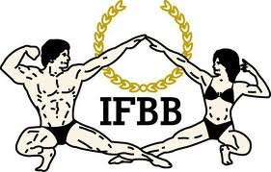
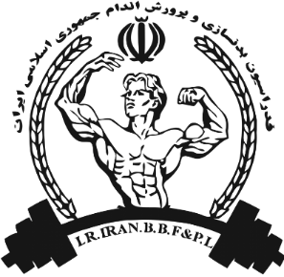

فدراسیون بدنسازی و پرورش اندام جمهوری اسلامی ایران
کمیته آموزش فدراسیون بدنسازی و پرورش اندام
فیزیولوژی تمرینات مقاومتی
سیدمسلم اسدپور
دکترای فیزیولوژی ورزشی

Slide 3

نور خورشید، منبع اصلی تمام انرژی­ها می‌باشد
انرژی به معنای توانایی انجام کار است.
انرژی نه تولید می شود و نه از بین می رود بلکه از صورتی به صورت دیگر تبدیل میگردد.(قانون بقای انرژی)

Slide 4
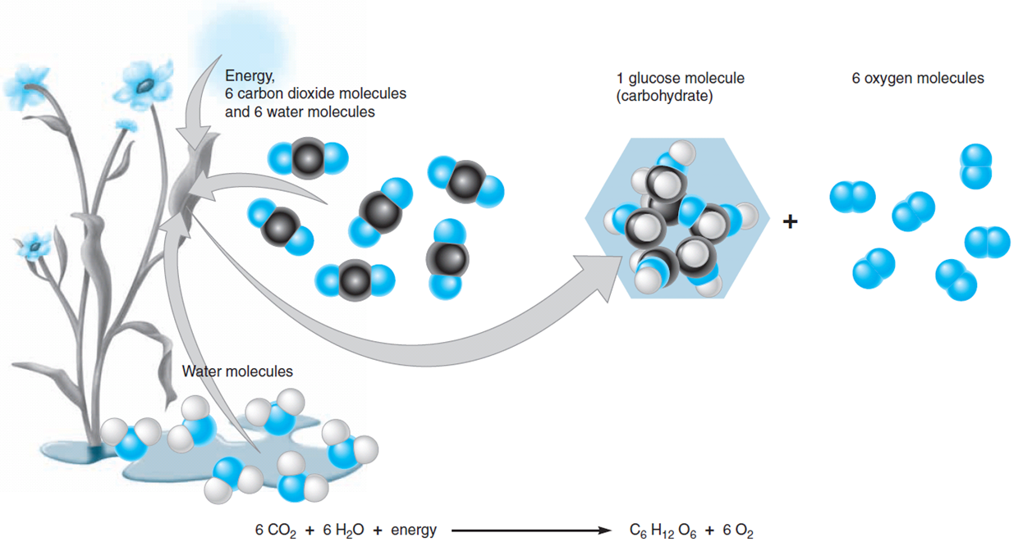

Slide 5
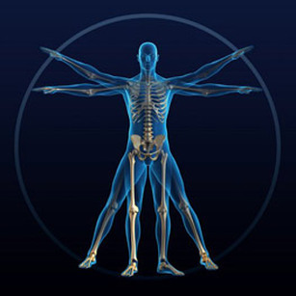
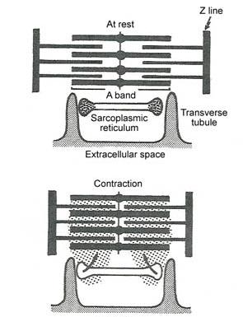
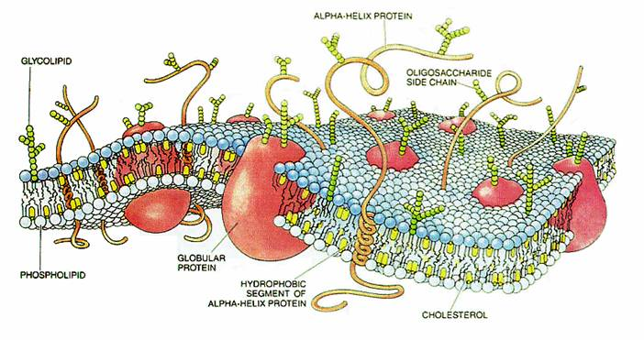
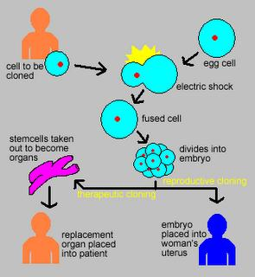
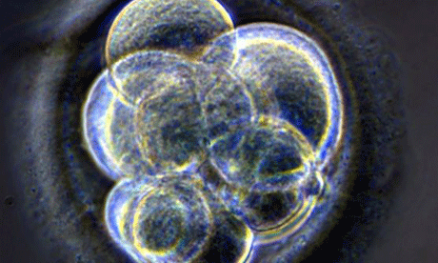
چرخه انرژی حیاتی
انرژی به صورت های شیمیایی، مکانیکی، الکتریکی، نورانی، هسته ای و گرمایی در چرخه انرژی حیاتی یافت می گردند .
انرژی مورد نیاز بدن از طریق درشت مغذی ها تامین می گردد .
استفاده از انرژی در بدن انسان :
انقباض عضلانی
نقل و انتقال غشا
بازسازی و رشد
تکثیر

Slide 6

چرخه انرژی حیاتی
15 تا 30 درصد از کل انرژی روزانه صرف فعالیت های جسمانی می گردد.
سلول ها به صورت مستقیم توانایی استفاده از انرژی (درشت مغذی) را ندارند .
انرژی درشت مغذی ها بایستی به انرژی قابل استفاده سلول که همان آدنوزین تری فسفات (ATP) است تبدیل گردد.

Slide 7
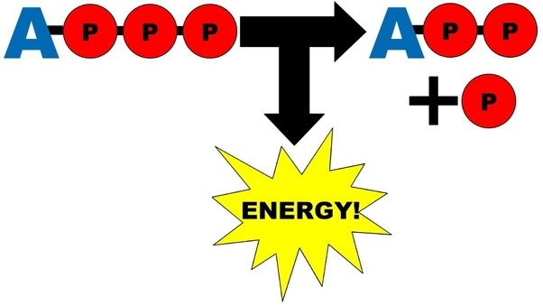
آدنوزین تری فسفات
آدنوزین تری فسفات به دلیل پیوندهای پرانرژی فسفات می تواند انرژی مورد نیاز جهت انقباض عضلانی را فراهم نماید و به آدنوزین دی فسفات انرژی تبدیل گردد .
ATP
ADP + Pi

Slide 8
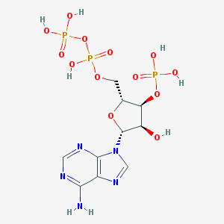
آدنوزین تری فسفات
شکستن پیوندهای پر انرژی فسفات به کمک آنزیم ATP_{ase} صورت می گیرد.
فقط انرژی لازم فعالیت های بسیار شدید در حدود 2 الی 4 ثانیه را تامین میکند
تداوم انرژی ؟

Slide 9
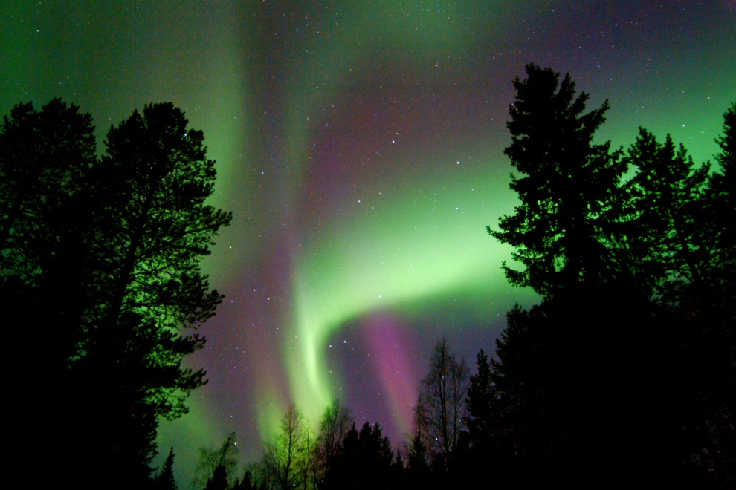
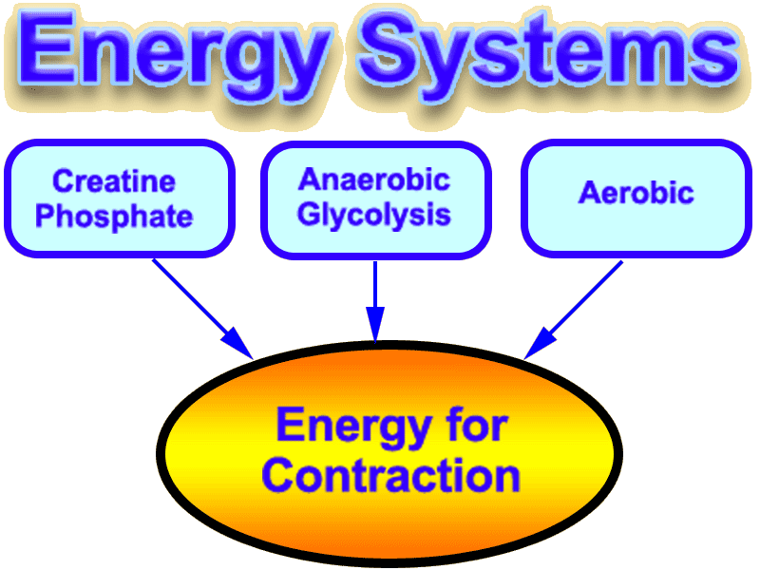
شناخت سیستم های انرژی

Slide 10

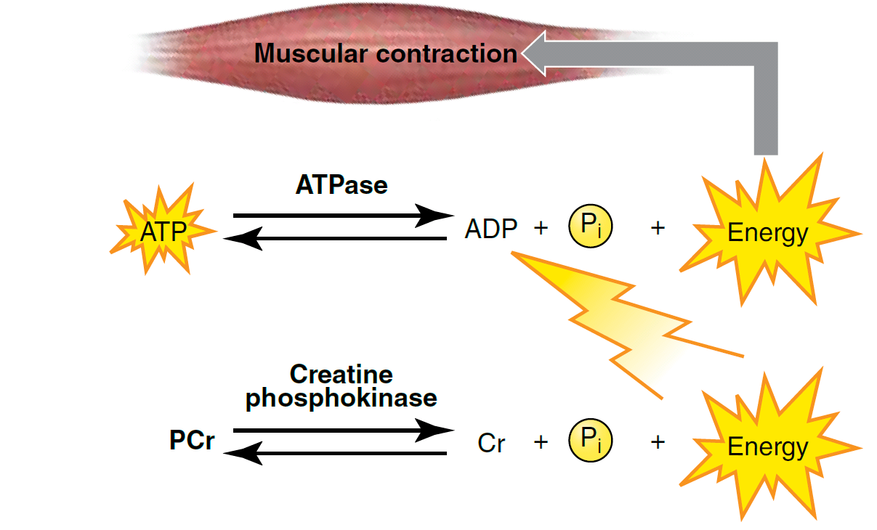
نهایتا در مدت 10 ثانیه ATP مورد نیاز عضلات را در فعالیت های شدید بازسازی می کند.

Slide 11
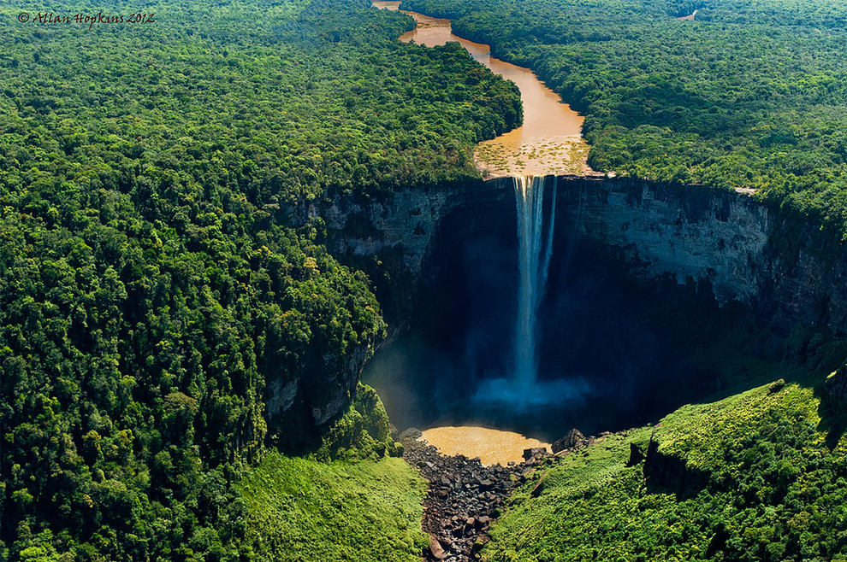
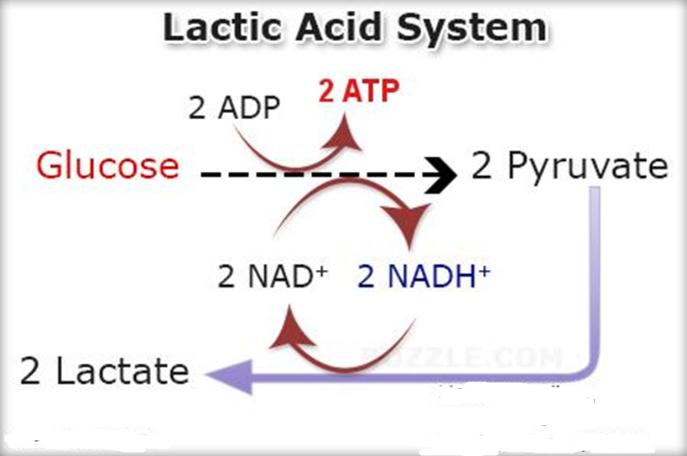
تداوم سیستم اسید لاکتیک 60 ثانیه به طول می انجامد

Slide 12
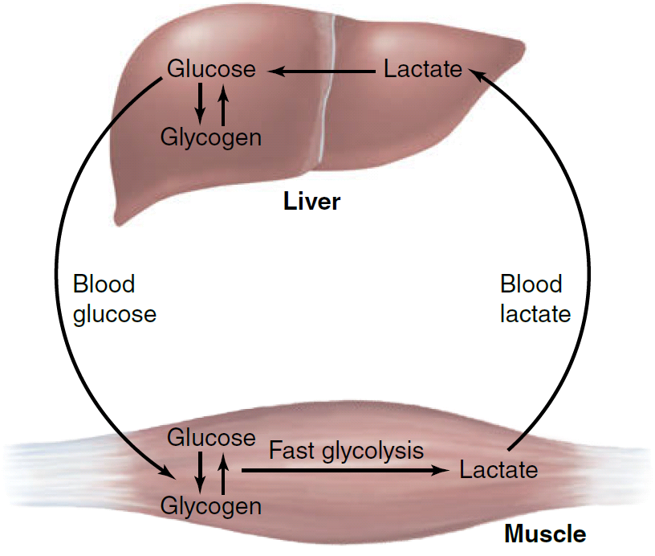
سرنوشت لاکتات
دستگاه تنفس
ادرار
به عنوان سوخت در تارهای ST

Slide 13
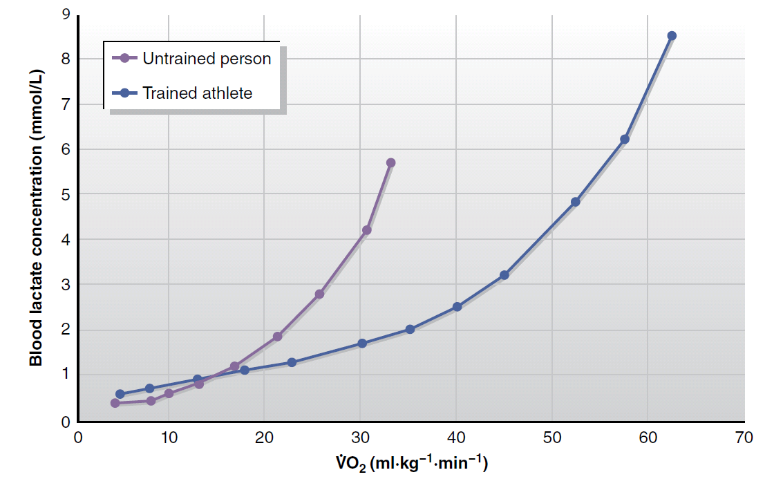
نمودار افزایش اسید لاکتیک در ورزشکار و غیر ورزشکار

Slide 14
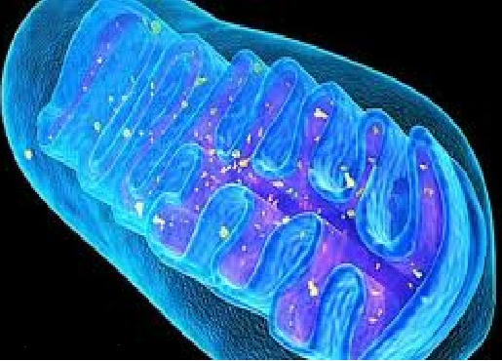
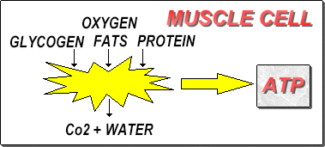
سیستم هوازی
یک مولکول گلوگز در شرایط هوازی 38 مولکول ATP را بازسازی می کند

Slide 15
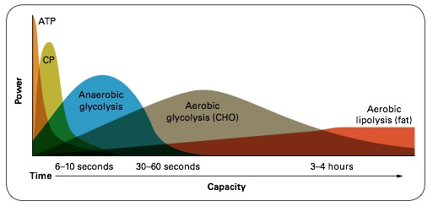
زمان بندی و سهم دستگاههای تامین انرژی

Slide 16
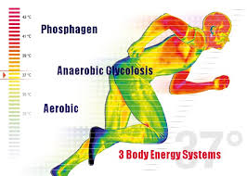
زمان بندی و سهم دستگاههای تامین انرژی
سیستمهای اصلی انرژی | مدت زمان اجرای فعالیت بدنی | نوع فعالیت بدنی
CP , ATP | کمتر از 20 ثانیه | دویدنهای فوتبال –– دوی 100 متر
PC , ATP و اسید لاکتیک | کمتر از 30 تا 90 ثانیه | 200 و 400 متر، شنای 100 متر سرعت
گلیکوژن و هوازی | از 90 ثانیه تا چند دقیقه | 800 متر،، بوکس، کشتی
هوازی | بیش از چند دقیقه (5 دقیقه) | فوتبال، دو صحرانوردی

Slide 17
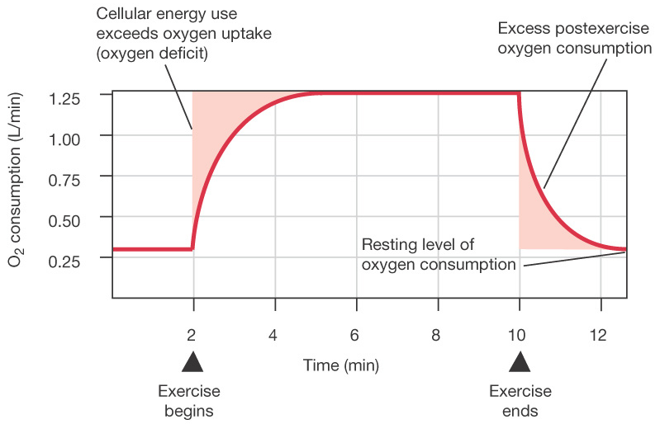
کسر اکسیژن و وام اکسیژن

Slide 18
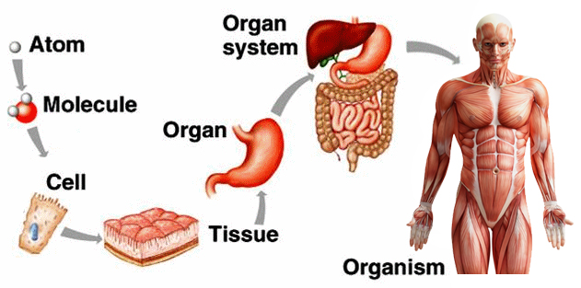
اجزاء بدن انسان

Slide 19
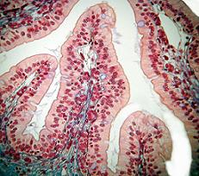
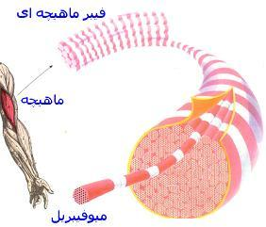
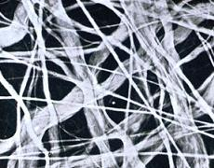
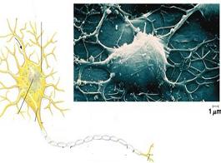
بافت پوششی :
بافت پوششی بیرونی‌ترین و درونی‌ترین سطح هر اندام را می‌پوشاند.
بافت عضلانی:
سه نوع بافت عضلانی صاف ، مخطط و عضله قلب وجود دارد
بافت پیوندی:
خون ، غضروف و استخوان هر سه خود نوعی بافت پیوندی هستند
بافت عصبی:
منشا بافت عصبی اکتودرم است و سلولهایی به نام نوروبلاست آن را می‌سازند.

Slide 20
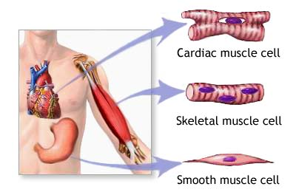
اعمال اصلي و انواع عضلات
ايجاد حرکت
حفظ قامت
تنفس
توليد گرما
غیر ارادی
ارادی
غیر ارادی

Slide 21
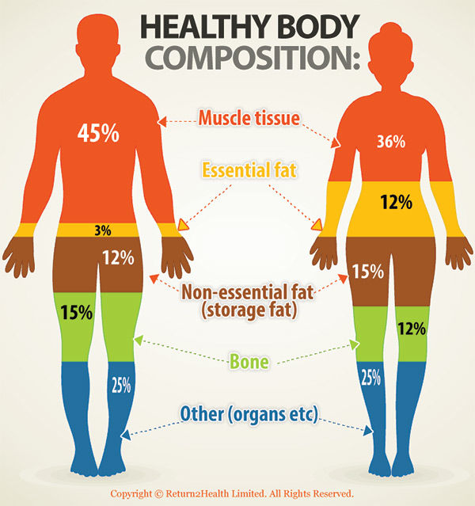
عضله
75% آب
20% پروتئین
5% کربوهیدرات، چربی ، املاح و غیره

Slide 22
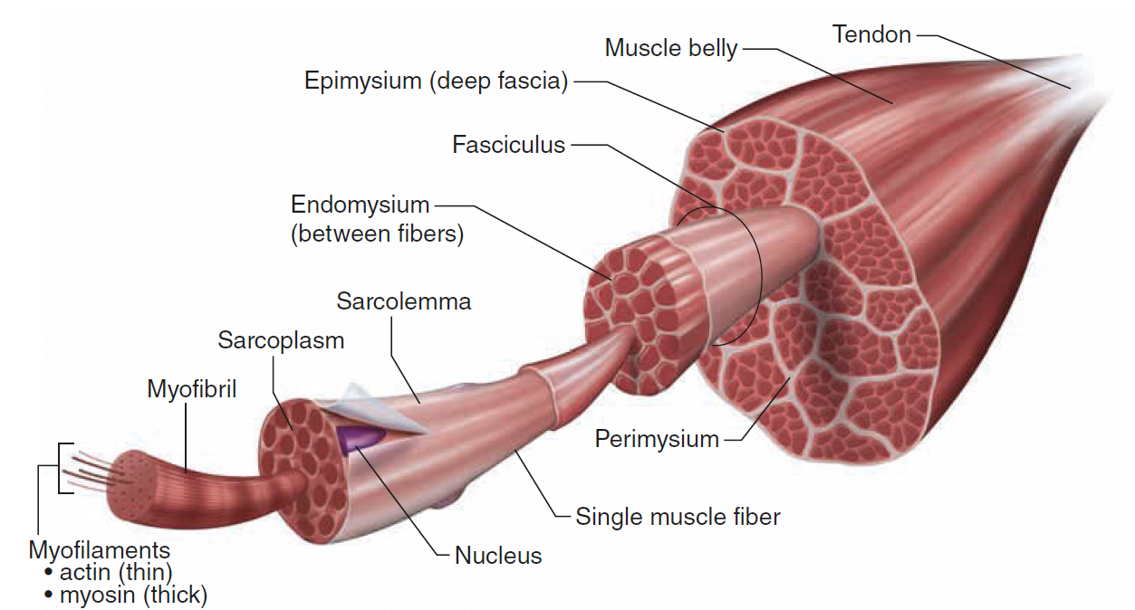
ساختار بافت عضلاني

Slide 23
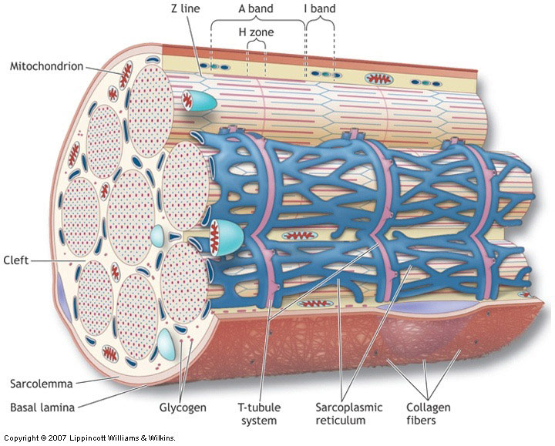
تارچه هاي عضلاني
هر تار عضلاني حاوي چندين ساختار استوانه اي به نام تارچه ي عضلاني است.
تارچه ها دسته هايي از ساختارهاي پروتئيني به نام ميو فيلمان ها هستند كه توانايي انقباض دارند.
ميوفيلمان ها دو دسته هستند؛ نازك و ضخيم.

Slide 24
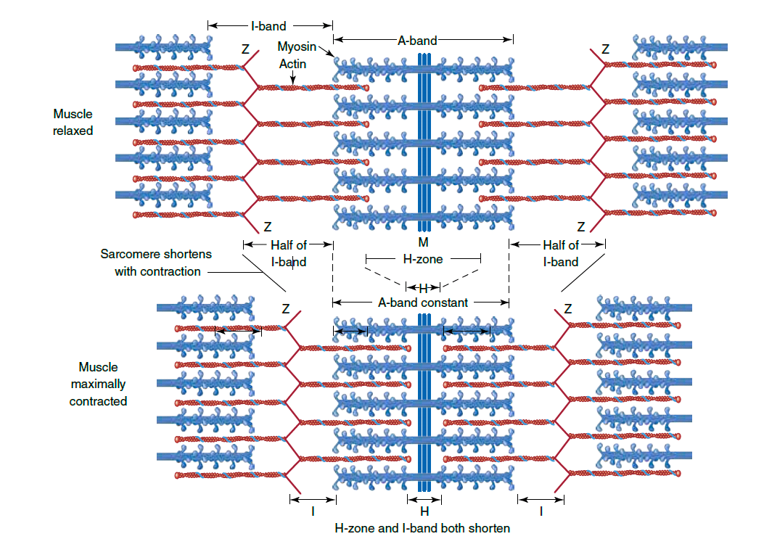

Slide 25
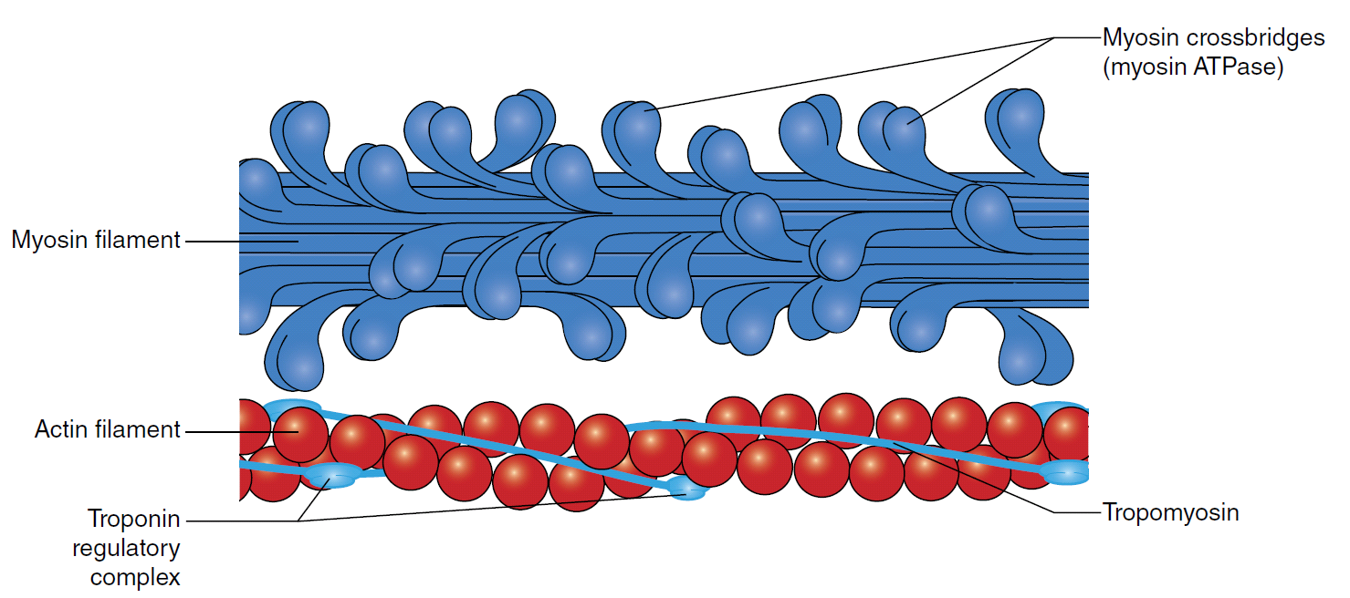
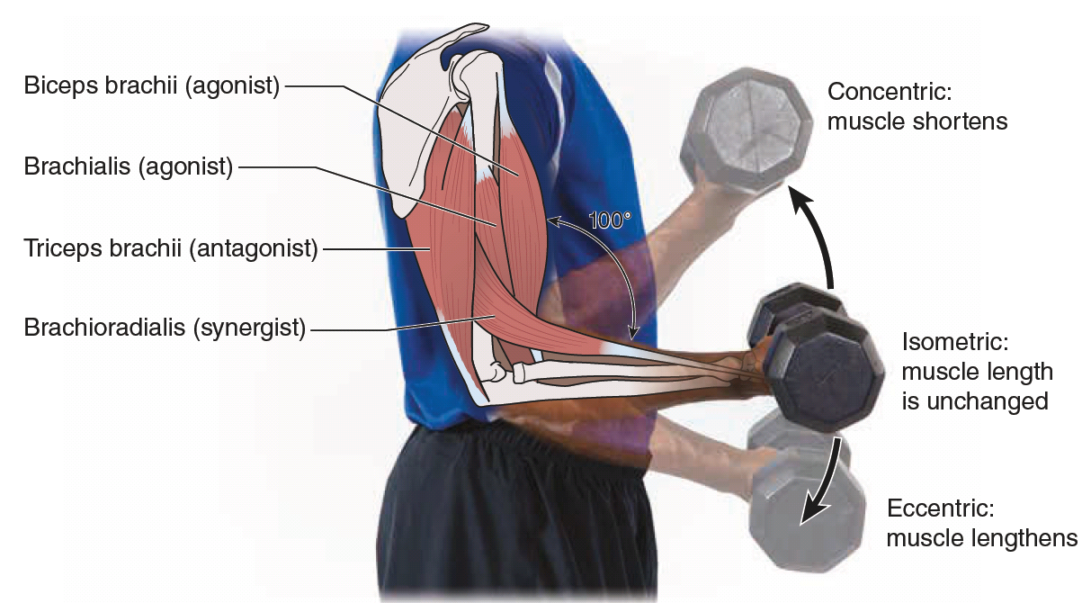
انواع انقباض و تولید نیرو

Slide 26
انواع تارهاي عضلاني
تند انقباض نوع (II) | کند انقباض نوع (I) | ويژگي ها
زیاد | کم | نیروی تولیدی
پايين | بالا | ميوگلوبين و مویرگ
کم | زياد | ميتوکندري
زیاد | کم | ذخیره ATP ,PC
کم | زیاد | ذخیره تری گلیسرید
هوازي پايين و بي هوازي بالا | هوازي بالا و بي هوازي پايين | متابوليسم
نامقاوم | مقاوم | خستگي
سريع | آهسته | ميزان تجزيه ATP
بالا | پايين | گليکوژن *
اندام فوقاني | عضلات وضعيتي /اندام تحتاني | موقعيت
حرکات سريع و شديد | فعاليت هاي استقامتي/حفظ وضعيت | عملکرد

Slide 27
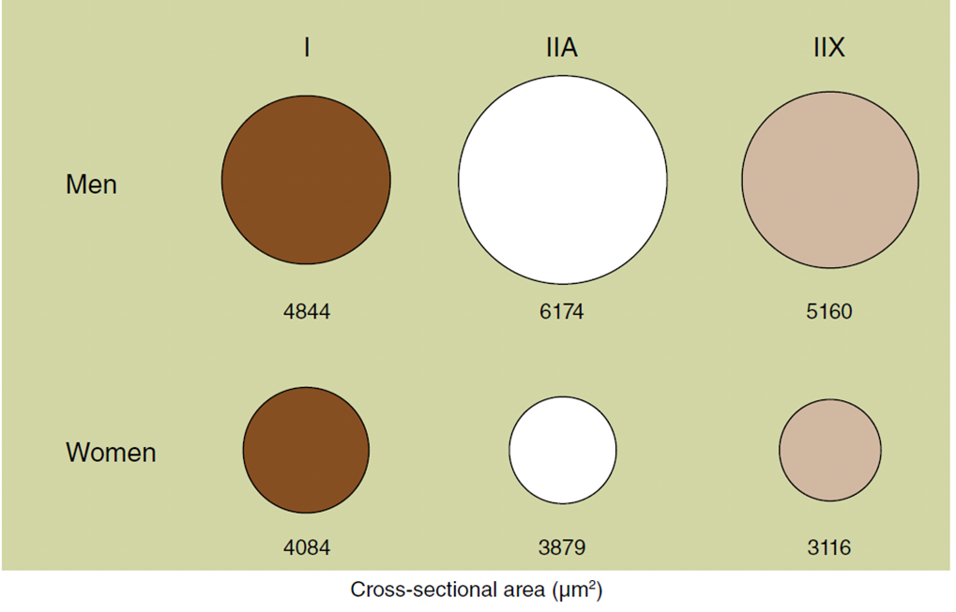
تفاوت در اندازه تارهای آقایان و خانم ها ی تمرین نکرده

Slide 28
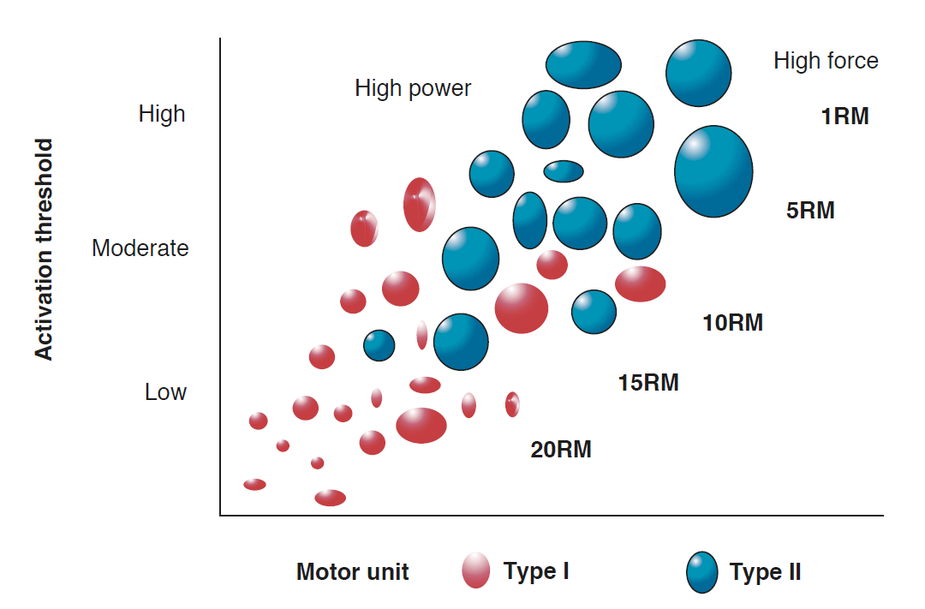
الگوی فرآخوانی تارها

Slide 29
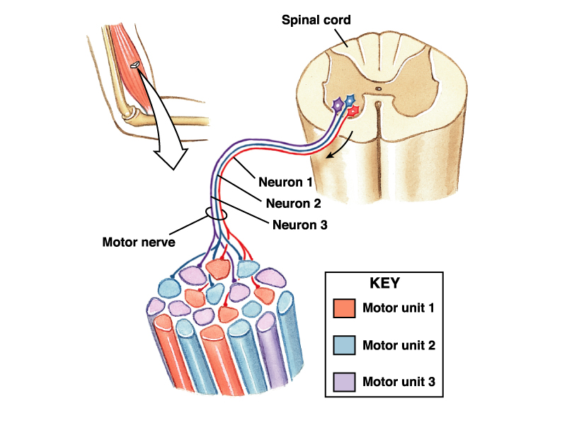
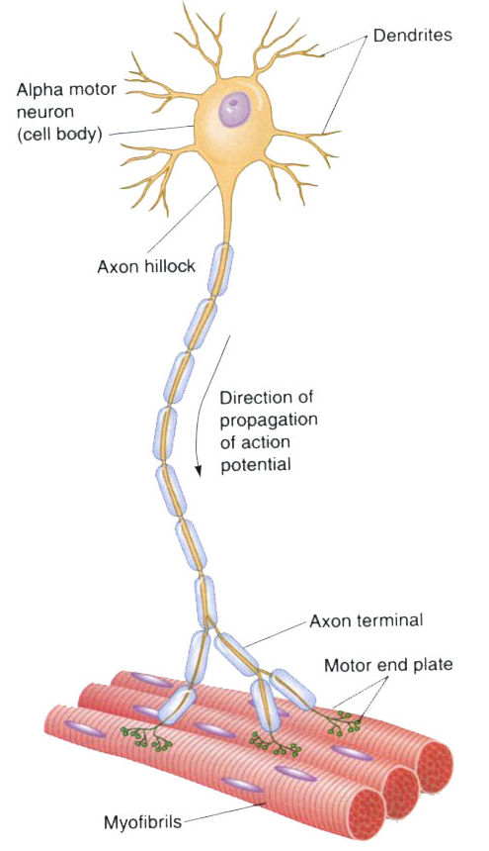
واحد حرکتي
عصب حرکتي واحد و تارهاي عضلاني تحت کنترل آن را واحد حرکتي گويند.

Slide 30
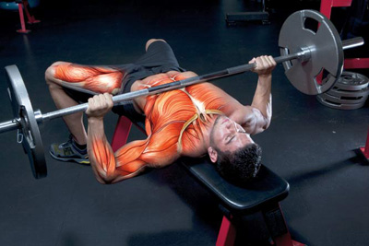
نقش عضلات
اصلی
تثبیت کننده
همکار
مخالف

Slide 31
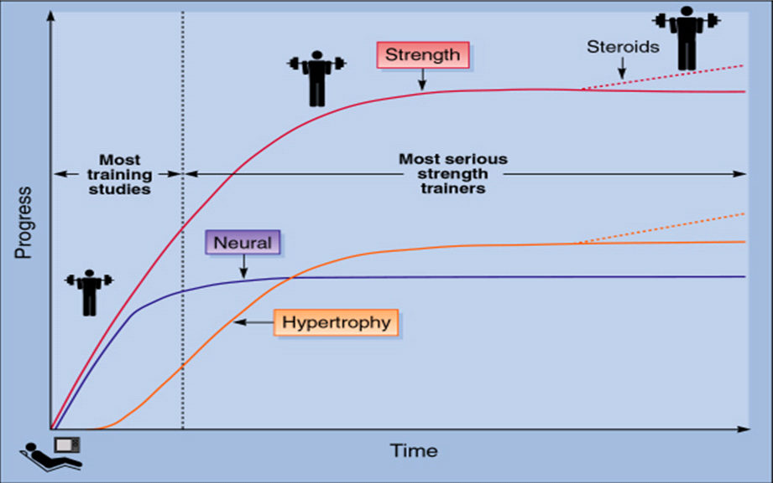
الگوی سازگاری ها

Slide 32
سازگاری عصبی - عضلانی
سازگاری عصبی
افزایش هماهنگی عصبی - عضلانی
افزایش هماهنگی عضلات موافق
افزایش فراخوانی واحد های حرکتی
کاهش مقاومت عضلات مخالف
تغییرات زیست شیمی
افزایش تراکم کراتین، ATPوCPوگلیکوژن وآنزیم ها

Slide 33
سازگاری عصبی - عضلانی
سازگاری عضلانی
افزایش تعدادمویرگها و میتوکندری ها
افزایش بافت های همبند
افزایش سارکوپلاسم (سارکو پلاسمی)
افزایش سایز فیلامانهای اکتین ومیوزین(فیلمانی)
انواع هایپرتروفی
افزایش تارچه های عضلانی(هایپرپلازی)

Slide 34
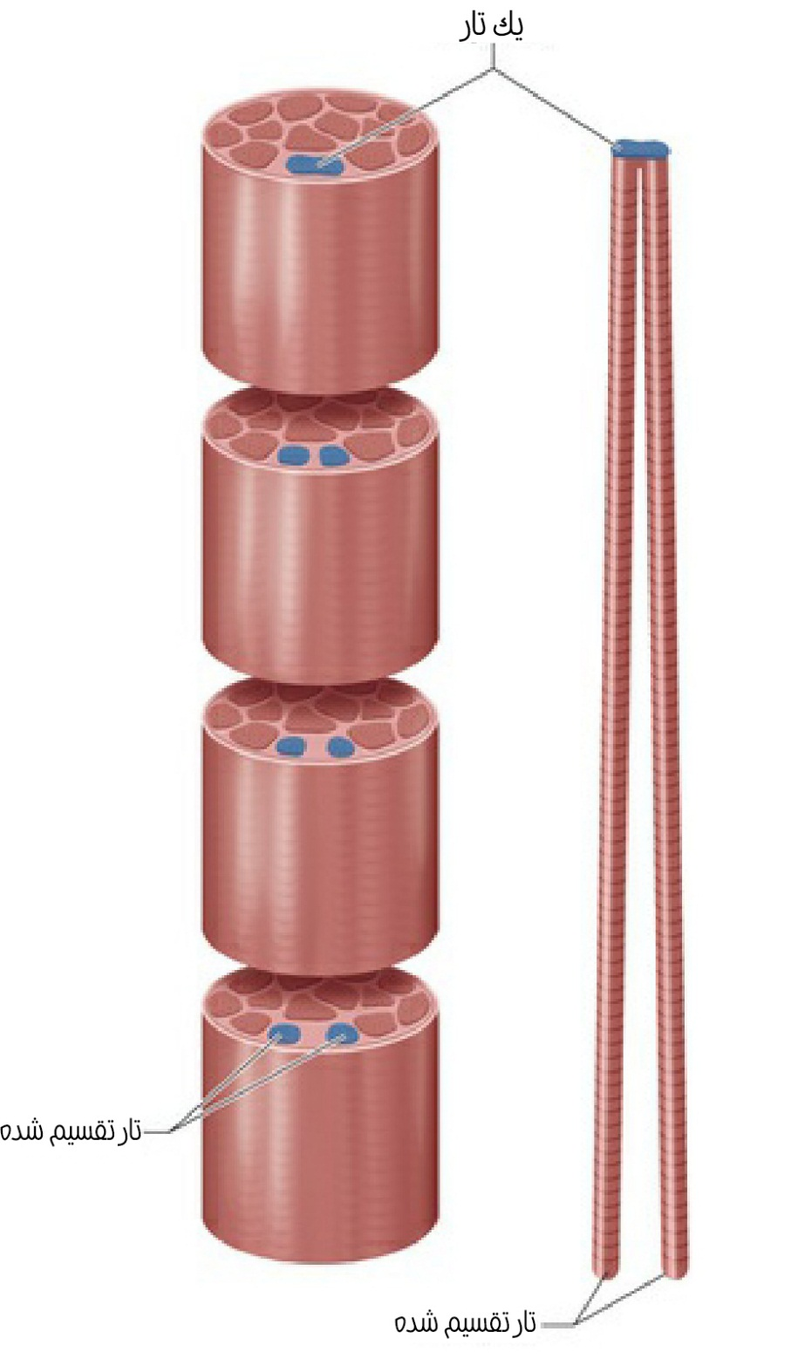
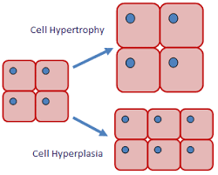
هایپرتروفی و هایپرپلازی

Slide 35
هایپرتروفی

Slide 36
هایپرتروفی

Slide 37
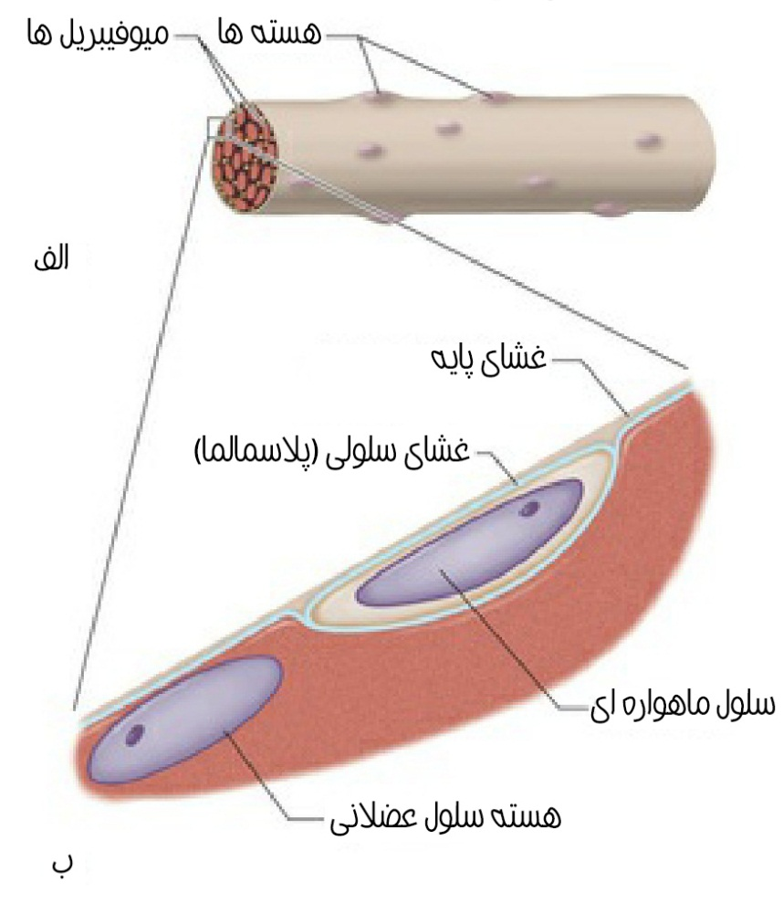
سلول های ماهواره ای

Slide 38
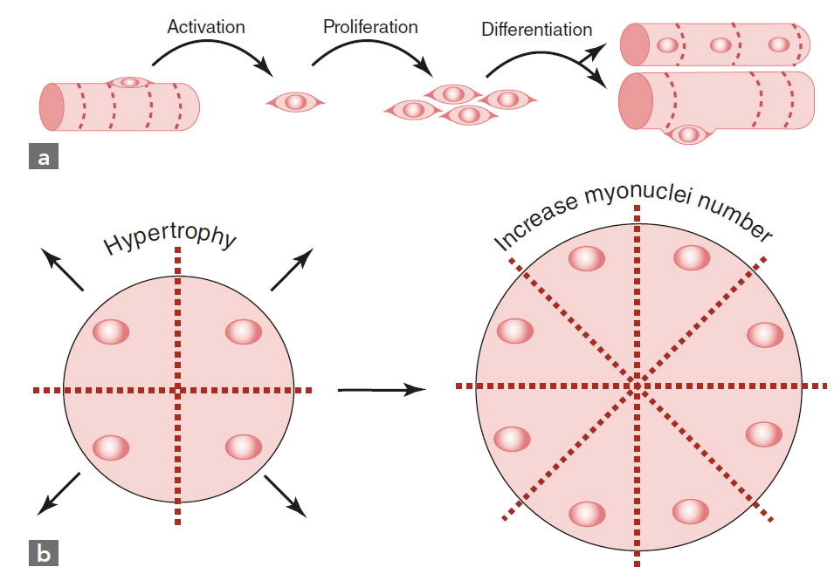

Slide 39
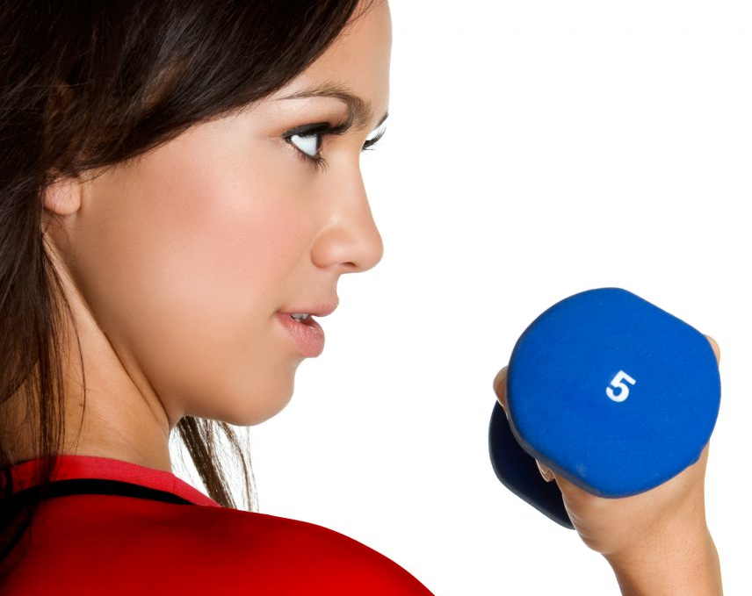
فیزیولوژی تمرینات قدرتی بانوان

Slide 41
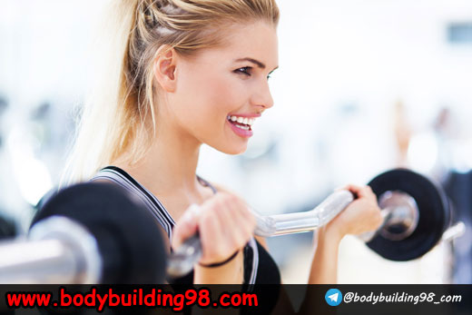
اختلاف در فیزیولوژی و آناتومی خانم ها و آقایان
سطح هورمون تستوسترون در آقایان 10 تا 40 برابر از خانم ها بیشتر است
سطح هورمون IGF-1 و GH در خانم ها بیشتر است ( علت هایپرتروفی)
سطح هورمون کورتیزول در هر دو جنس برابر است ولی گیرنده آن در بانوان بیشتر است
سطح هورمون پروژسترون در خانم ها بیشتر است(چربی سوزی بیشتر)
متابولیسم و میزان توده عضلانی آقایان بیش از خانم ها است
به دلیل اختلاف زاویه Q و هورمون ها در خانم ها به شدت آسیب پذیرتر هستند

Slide 42
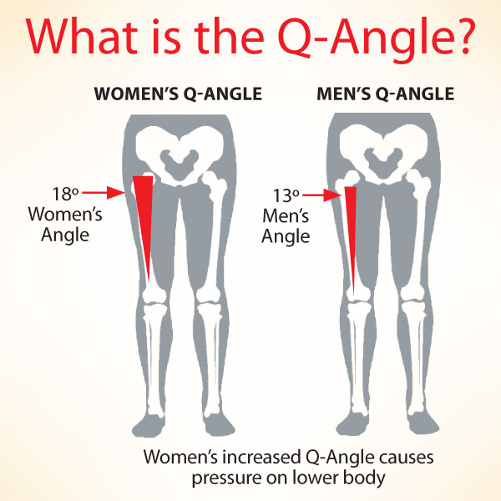
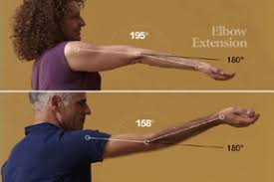
تفاوت های آناتومیکی

Slide 43
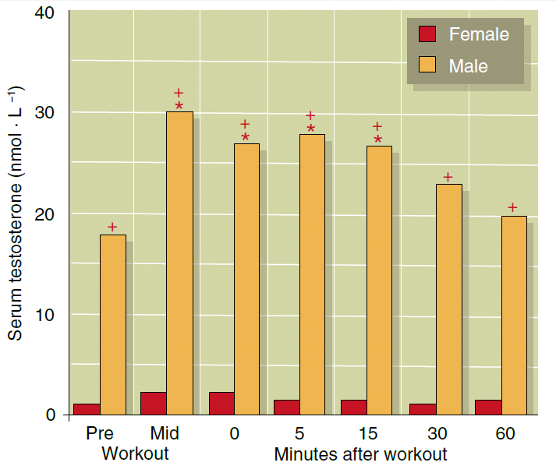
سطح تستوسترون
تمرین مشابه
10 تکرار
یک دقیقه استراحت

Slide 44
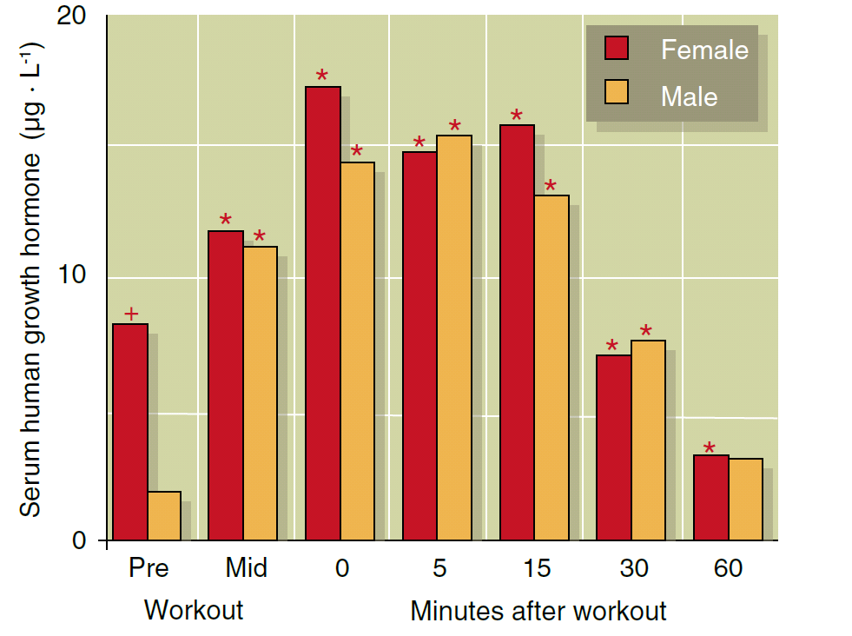
سطح هورمون رشد
تمرین مشابه
10 تکرار
یک دقیقه استراحت

Slide 45

تمرینات مختلف و سطح عرضی تارهای عضلانی در بالا تنه و پایین تنه خانم ها

Slide 46

افزایش قدرت بیشینه در خانم ها وآقایان بعد از 16 هفته بالا تنه و پایین تنه

Slide 47

افزایش قدرت بعد از 24 هفته تمرین مقاومتی

Slide 48

عملکرد استروژن و پروژسترون
استروژن
افزایش چربی سوزی
افزایش آنتی اکسیدان ها
تقویت غشائ سلول = کاهش DOMS

Slide 49

تمرین مقاومتی و کاهش عوارض یائسگی
یائسگی همراه است با کاهش هورمون های استروژن و پروژسترون
افسردگی
ضعف عضلات (خمیدگی و لرزش دست)
دیابت مقاومت انسولینی
چاقی
پر فشار خونی
پوکی استخوان
ضعف مفاصل
بی خوابی
تحلیل عضلات (سارکوپنیا)
مقاومت به هورمون های انابولیک
گرایش تارها به تارهای کند انقباض
خستگی و بی حالی

Slide 50

عوارض بیش تمرینی
• افزایش ضربان قلب استراحت
• افزایش فشارخون استراحت
• کاهش عملکرد ورزش یافته است
• کاهش اشتها
• کاهش تمایل به تمرین
• افزایش بروز آسیب
• افزایش بروز عفونت
• افزایش تحریک پذیری و افسردگی

Slide 51

بیش تمرینی در بانوان

Slide 52
پوکی استخوان

Slide 53

دستگاه قلبی عروقی
1 – تحويل : اكسيژن و مواد غذايي را به سلولهاي بدن
2 – دفع : دي اكسيد كربن و مواد زائد حاصل از متابوليسم
3 – انتقال : هورمونها را از غدد مترشحه
4- نگهداري : درجه حرارت بدن

Slide 54

فشار خون
فشار خون ،فشاری که به دیواره های عروق خونی وارد می شود.
فشار خون تابع مقاومت محیطی (ویسکوزیته، طول و قطر عروق)
فشار سیستولی: زمانی که بطن چپ منقبض می شود خون با فشار به سرخرگ آئورت رانده می شود که در این حالت فشار خون به بالاترین حد خود می رسد.
فشار دیاستولی: با اتمام انقباض بطن چپ، دریچه های نیم هلالی آئورتی بسته شده و فشار سرخرگی نیز سقوط می کند.
فشار خون متوسط در یک فرد بالغ

Slide 55

ضربـان طبيعي قلب
ضربان قلب در حال استراحت يك فرد بالغ در حالت معمول بين 60 تا 100 ضربان در دقيقه مي باشد .
تعداد ضربان قلب طبيعي در يك فرد ورزشكار با شرايط خيلي خوب مي تواند 50 تا 60 ضربان در دقيقه باشد .
طي فعاليت فيزيكي شديد ، ضربان قلب مي تواند به 180 ضربان در دقيقه برسد .
حجم ضربه ای : باهر ضربان 70 تا 80 ميلي ليتر خون از قلب يك فرد بالغ به بيرون پمپ مي شود
برون ده قلبی : دريك دقيقه ،كل حجم خون كه 5 تا 6 ليتراست درعروق سراسر بدن به جريان درمي آيد

Slide 56



ریسک فاکتورهای قلبی

Slide 57







Cardiac Hypertrophy in the Athlete’s Heart
Exercise
Endurance
training
Combination
training
Resistance
training
Eccentric
Eccentric+Concentric
Concentric
6

Slide 58

هورمون و ورزش

Slide 59
تقسیم بندی هورمونها
بر اساس ساختمان شیمیایی
هورمونهای پپتیدی: که ممکن است از 3 تا 200 اسید آمینه داشته باشند.(رشد وانسولین)
هورمونهای آمینه ای: مثل اپی نفرین و هورمونهای تیروئیدی
هورمونهای استروئیدی: که از کلسترول ساخته شده اند. مانند تستوسترون، استروژن و پروژسترون، کورتیکو استروئیدها

Slide 60


Slide 61

نقش كاتکولامين ها
عملکرد فیزیولوژیکی آدرنالین و نورآدرنالین در عضله :
• افزایش تولید نیرو از طریق مکانیزم های مرکزی عصبی
• افزایش فعالیت آنزیم متابولیک
• افزایش میزان انقباض عضلات (قدرت)
• افزایش فشار خون و ضربان قلب
• افزایش دسترسی به انرژی (گلوکز و چربی)
• افزایش جریان خون عضلات فعال (از طریق رگ گشایی)
• ترشح سایر هورمون ها

Slide 62

تولید پروتئین عضلانی را به‌صورت مستقیم افزایش می‌دهد
همچنین باعث کاهش تخریب و تجزیه پروتئین به اسیدهای آمینه نیز می‌شود.
ترشح هورمون رشد و IGF-1 را افزایش می­دهد
تعداد سلول‌های ماهواره‌ای را نیز افزایش می‌دهد.
موجب بالا رفتن عملکرد ورزشی از جمله قدرت، توان و سرعت می شود

Slide 63
عوامل موثر در افزایش و کاهش ترشح تستوسترون
تمرینات چند مفصلی و عضلات بزرگ مثل اسکوات و کلین پاور
تمرین شدید 85 درصد قدرت بیشینه به بالا
حجم تمرین متوسط
استراحت بین ست در حدود 30 تا 1 دقیقه
حجم تمرین زیاد و هوازی موجب کاهش ترشح آن می شود
بی خوابی
افسردگی و خلق و خوی نامطلوب
تغذیه ناکافی و بد
الکل و دخانیات

Slide 64

هورمون رشد
• کاهش مصرف گلوکز در متابولیسم
• افزایش حمل و نقل اسید آمینه در سراسر سلول
• افزایش سنتز پروتئین(رشد عضلات)
• استفاده از اسیدهای چرب در متابولیسم را افزایش می دهد
• افزایش لیپولیز (تجزیه چربی)
• افزایش گلوکز و آمینو اسید در خون
• افزایش سنتز کلاژن
• تحریک رشد غضروف
• حفظ نیتروژن، سدیم، پتاسیم و فسفر توسط کلیه ها

Slide 65

عامل رشد شبه انسولین
بعد از آسیب عضلانی باعث به اهدای هسته عضله به تارهای عضلانی کمک می‌کند.
باوجود اینکه IGF-1 به‌صورت مستقیم بر روی پیام‌رسانی درون‌سلولی آنابولیک اثر می‌گذارد
افزایش حمل و نقل اسید آمینه در سراسر سلول
افزایش سنتز پروتئین(رشد عضلات)
MGF نوع موضعی آن می باشد

Slide 66
انسولین
انتقال آمینو اسید و گلوکز به عضلات
مهار تجزیه گلیکوژن و بافت چربی
افزایش ساخت عضله و چربی و گلیکوژن
با شروع فعالیت ورزشی سطح آن در خون کاهش می یابد

Slide 67


Slide 68


Slide 69



